Slide 1
Информационно-образовательный
портал по Информатике и ИКТ
Автор проекта – Третьяков А.А.
МАОУ СОШ №9, г. Тобольск

Slide 2
Цель проекта: Разработка и создание образовательного web-портала по Информатике и ИКТ.

Slide 3
Актуальность проекта
Обширная Интернетизации современной молодежи
Появление сети Интернет у большинства пользователей
Часть материалов изложена в недоступном для понимания формате, либо не имеет истинны.
Решения различных заданий происходит неверно и без понимания

Slide 4
Задачи проекта
Разработать и опубликовать web-портал в сети Интернет
Сформировать образовательный контент (теория, видео и др.) по разным темам и направлениям в Информатике и ИКТ
Распространить web-портал среди учащихся и провести мониторинг удобства работы с контентом на портале.
Провести апробацию использования Образовательного портала по Информатике в учебном процессе

Slide 5
Механизм реализации проекта
Определение направления проекта
Выбор платформы для реализации целей проекта
Изучение сетевой платформы
Изучение программных средств для успешного создания контента.
Создание структуры и визуальной модели информационного портала
Наполнении информационного портала с использованием доступных средств платформы

Slide 6
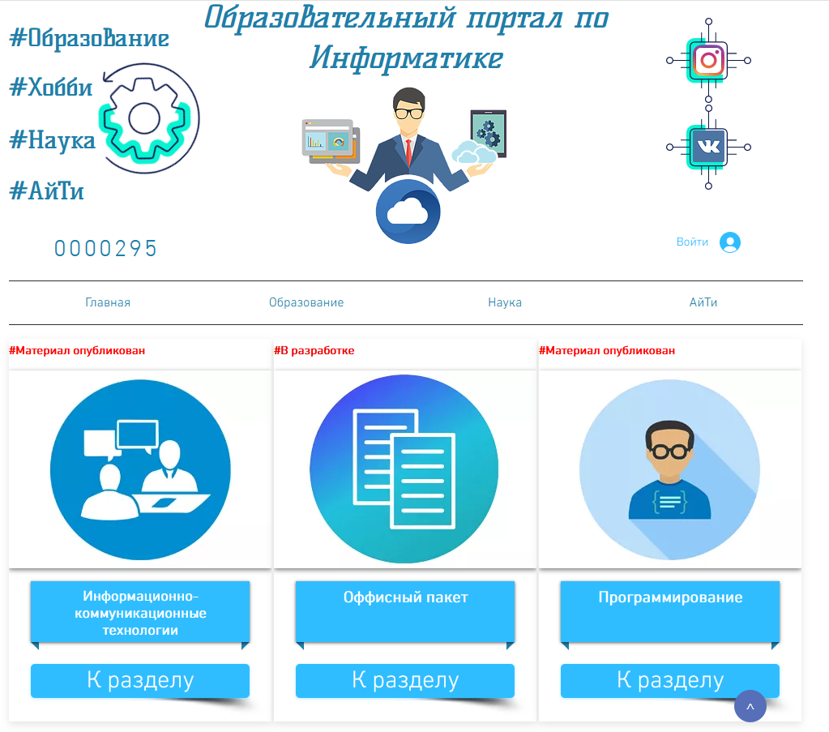
Продукт
https://www.ttcomp.org

Slide 7
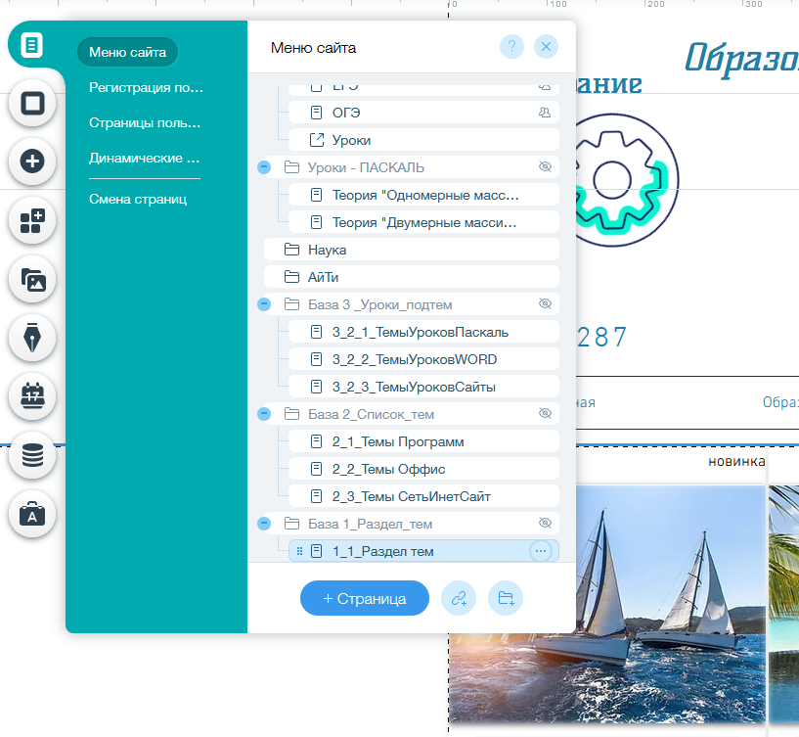
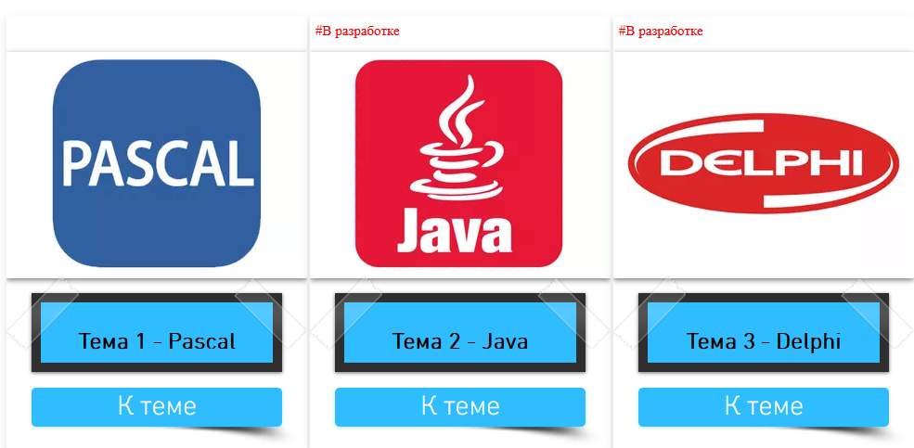
Продукт
https://www.ttcomp.org

Slide 8
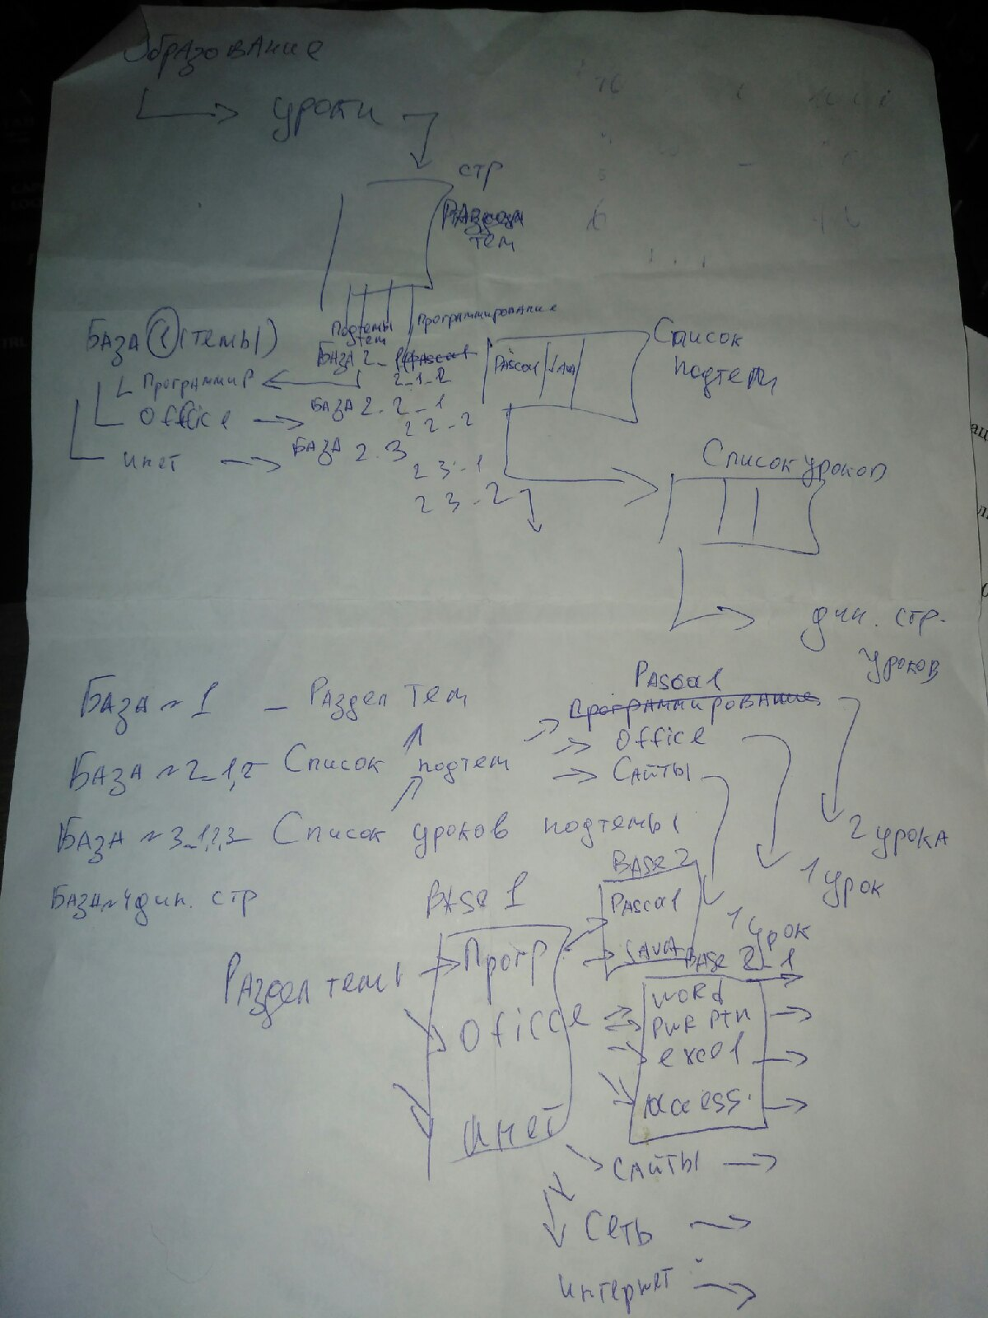
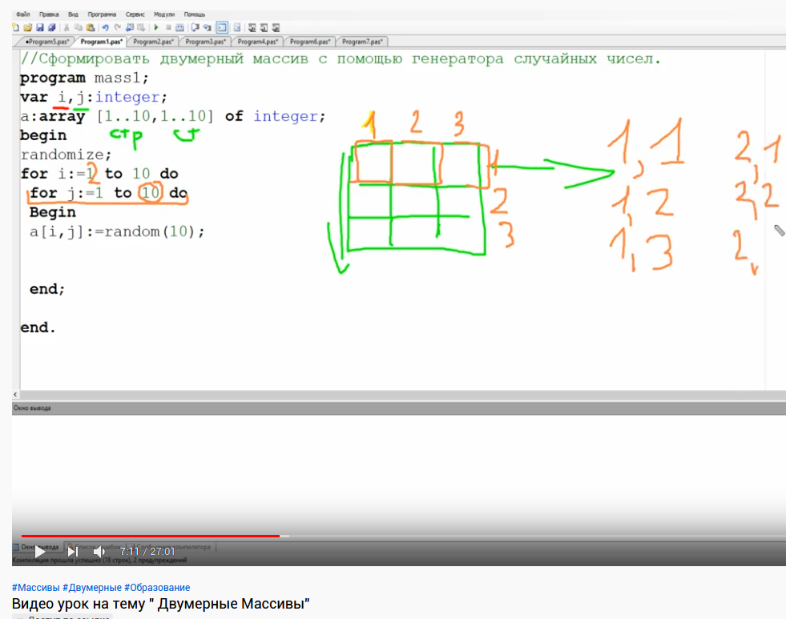
Продукт
https://www.ttcomp.org

Slide 9
Информационно-образовательный
портал по Информатике и ИКТ
Сроки реализации: сентябрь 2020г. - май 2021г.

